Slide 1
力的合成与分解
——共点力平衡

Slide 2
1、效果分解
1、把一个物体放在倾角为θ的斜面上，物体受到的重力大小为G，现在需要沿平行于斜面的方向和垂直于斜面的方向对物体的运动分别进行研究，应当怎样分解重力？分力的大小各是多大？
两个分力的大小为：
F₁
方向：沿斜面向下
θ
θ
方向：垂直于斜面 向下
F₂
G
增大
请分析：斜面倾角增大，F₁ ， F₂ _______
减小
联系实际：高大的桥为什么要造很长的引桥？

Slide 3
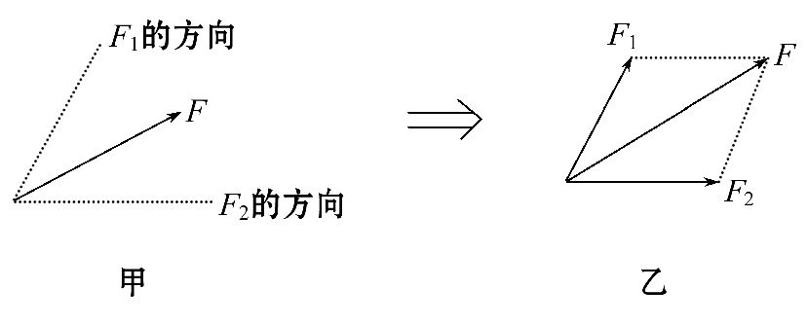
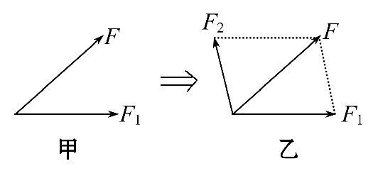
2.有条件限制的力的分解：
(1)已知合力和两个分力的方向时,有唯一解。
(2)已知合力和一个分力的大小和方向时,有唯一解。

Slide 4
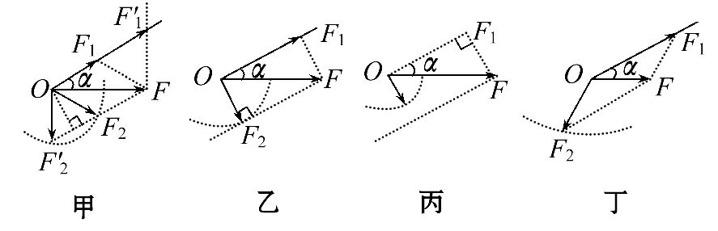
(3)已知合力F以及一个分力F₁的方向和另一个分力F₂的大小时,若F与F₁的夹角为α,有下面几种可能：
①当Fsinα<F₂<F时,有两解,如图甲所示。
②当F₂=Fsinα时,有唯一解,如图乙所示。
③当F₂<Fsinα时,无解,如图丙所示。
④当F₂>F时,有唯一解,如图丁所示。

Slide 5
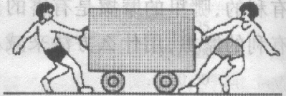
匀速直线运动
或静止状态
3、物体在多个力作用下处于平衡状态：
N
二力平衡
G=N
G
N
F₂
F₁
F₁=F₂
G=N
G
受力平衡 F_{合}=0
物体在多个力作用下处于平衡状态条件：
或任意方向合力为0

Slide 6
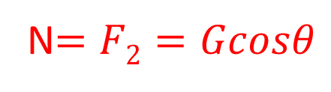

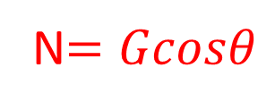

【例题】把一个物体放在倾角为θ的斜面上，物体受到的重力大小为G，求物体所受摩擦力和压力
N
f
G
分解法
N
合成法
f
θ
F₁
θ
θ
F₂
θ
G
G
$$f=F1=Gsinθ$$
$$f=Gsinθ$$
方向：沿斜面向上
N$=F2=Gcosθ$
N$=Gcosθ$
方向：垂直于斜面 向上

Slide 7
如图，重为G的球，被一竖直光滑挡板挡住，静止在倾角为30°的光滑斜面上，求小球所受弹力
方向：垂直于斜面向上
30°
方向：水平向右

Slide 8
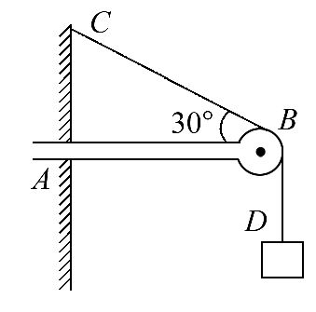
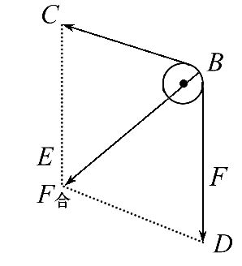
2.水平横梁一端插在墙壁内,另一端装小滑轮B。轻绳的一端C固定
于墙壁上,另一端跨过滑轮后悬挂一质量m=10kg的重物,∠CBA=30°,
如图所示,则滑轮受到绳子的作用力为(g取10m/s²)( )
求杆对绳的力？
100N
100N
100N

Slide 9
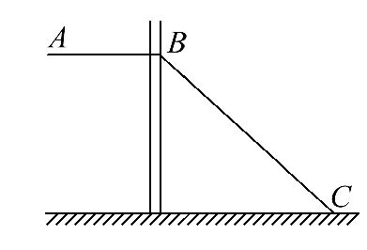
5.(10分)如图所示,水平电线AB对电线杆的拉力是300N,斜牵引索BC对电线杆的拉力是500N,这时电线杆正好和水平地面垂直。如果电线杆自重800N,那么电线杆对地面的压力是多大?
N
N
F2
F2
F11
F12
F1
F
F1
G
G
N=F+G=1200N
水平方向：F11=F2=300N
竖直方向：F12+G=1200N

Slide 10
二、力的正交分解
实际对力进行分解时，为便于计算，常常采用正交分解法
定义：把一个已知力沿着两个互相垂直的方向进行分解

Slide 11
正交分解步骤：
①建立直角坐标系
②沿x、y轴将各力分解
③求x、y轴上的合力F_{x}、F_{y}的大小
y
F
F_{y}
θ
F_{x}
x

Slide 12
【对点训练】木箱重500 N，放在水平地面上，一个人用大小为200 N与水平方向成30°向上的力拉木箱，木箱沿地平面匀速运动，求木箱受到的摩擦力和地面所受的压力。
解题关键：
(1)物体受几个力？画出这些力的示意图.
(2)沿水平和竖直方向建立直角坐标系.
(3)正交分解拉力.
(4)水平和竖直方向物体所受
合力均为零.
F
30°

Slide 13
解：画出物体受力图，如图所示
把力F 分解为沿水平方向的分力F₁ 和沿竖直方向的分力F₂
水平方向
竖直方向
因此
F
N
F
F
2
F
F
f
1
G

Slide 14
解:以汽车为研究对象,减速时受力分析如右图
由v₀=100km/h=27.8m/s，v_{t}=0，v_{t}=v₀+at得：
由牛顿第二定律得：
当汽车重新起步加速时受力分析如图，
由牛顿第二定律得：
F-F_{f}=ma₂ 所以
F_{N}
F_{f}
mg
F_{N}
F_{f}
F
mg

